Slide 1
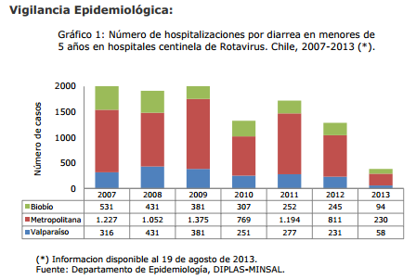
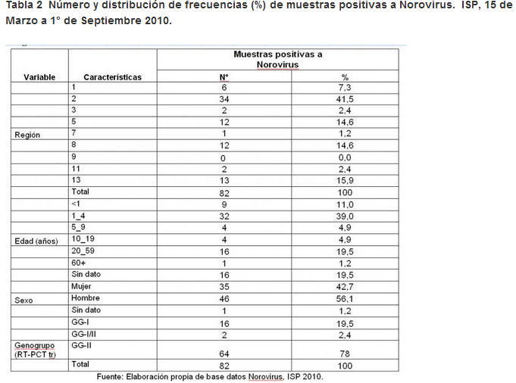
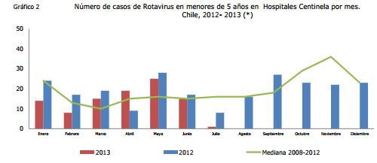
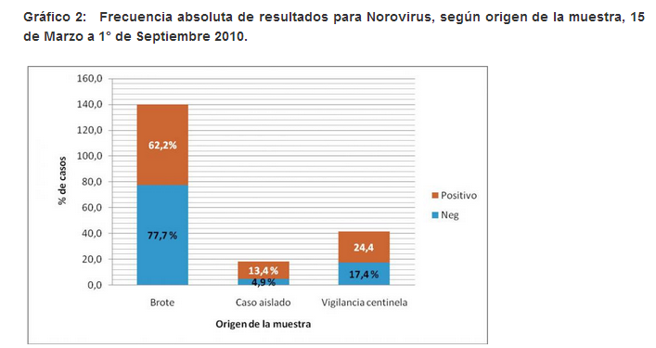
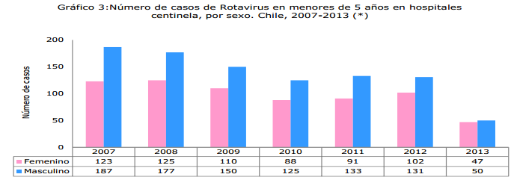
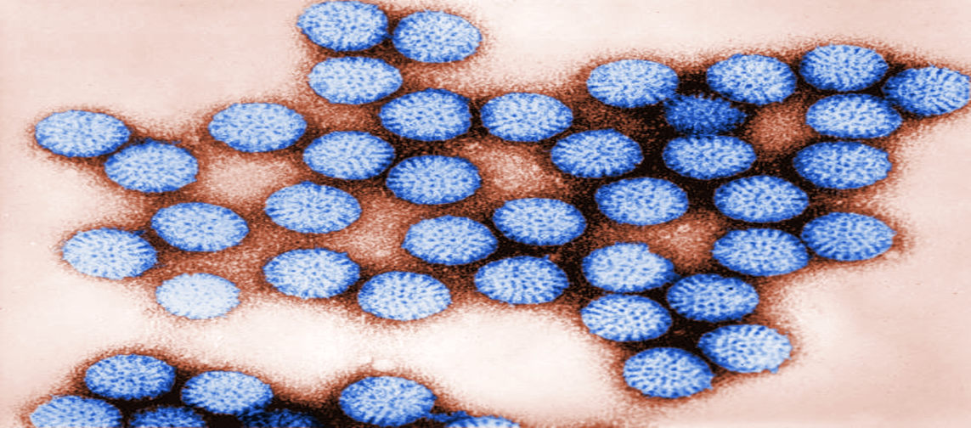
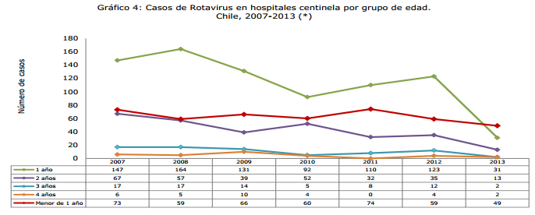
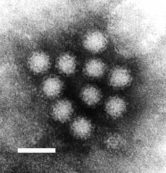
DIARREAS PROVOCADAS POR VIRUS ASTROVIRUS, ROTAVIRUS, NORWALK
(DIARRHEA CAUSED BY VIRUS ASTROVIRUS , ROTAVIRUS, NORWALK )
Castillo Pinto, CG; Ibarra Medina, NA; Perez Gallo, PL
UNIVERSIDAD SAN SEBASTIAN, FACULTAD DE CIENCIAS DE LA SALUD, NUTRICION Y DIETETICA, MICROBIOLOGIA DE LOS ALIMENTOS.
Introducción:
Los virus están formados por una región central de ácido nucleido, DNA o RNA, rodeado por una cubierta de proteína o cápside y, en algunos casos, por una envoltura lipoproteína.
Se reproducen solamente dentro de las células vivas, apoderándose de las enzimas y de la maquinaria biosintética de sus hospedadores.
Sabemos que estos pueden producir diferentes enfermedades tales como la diarrea , en donde el 70% de los casos se deben al Rotavirus, Adenovirus y Norwalk.
Situación en Chile de Rotavirus:
En el año 2006 se implemento el sistema de vigilancia centinela de rotavirus en 8 hospitales pediátricos del sector publico de salud ,ubicados en las tres regiones mas pobladas del país : Valparaíso , metropolitana y Biobío.
Se observo que se encuentra mayoritariamente en niños de sexo masculino.
Niños de un año presentan el mayor numero de casos hasta la fecha (51,7 %)
siguiéndole los niños menores de un año con un 25,4% , mientras que los
niños de 3 y 4 años no son afectados tan severamente como los niños menores
de 2 años .
Situación en Chile de Norwalk:
En este grafico se pueden observar diversos criterios con los que se midió la incidencia del virus norwalk en chile y los resultados obtenidos son: En cuanto a las regiones se observa que Antofagasta es la región más afectada, respecto a la edad se ve una gran inclinación por los niños entre 1 - 4 años .
En este grafico se observa que este virus actúa en brotes principalmente mientras que los casos aislados son de muy baja probabilidad
Astrovirus
Su nombre se debe a que tiene aspecto de estrella , virus no envueltos ARN con cápsides cúbicas. Genero MAMASTROVIRUS es el que afecta a los humanos, su periodo de incubación es de 3 a 4 días. Se caracteriza por su dolor abdominal, diarreas, nauseas, vómitos, fiebre y malestar general. Su vía de transmisión es por vía fecal – oral. Se diagnostica a través de exámenes fecales, y su evaluación clínica determina una gastroenteritis. El tratamiento utilizado para esta patología es hidratación abundante.
Situación en chile: Se ha encontrado que el 16% de las diarreas corresponden a astrovirus. La frecuencia en pacientes hospitalizados puede ser de 3 a 5%. Presenta estacionalidad en invierno y puede producir intolerancia transitoria a lactosa.
Aunque inicialmente no se consideró una causa importante de gastroenteritis aguda, en los últimos años han llegado a ser considerados como la segunda causa de gastroenteritis viral en los niños. Estudios serológicos recientes también han demostrado que más del 90% de los niños muestran infección previa a la edad de seis años.
A
A
B
Rotavirus:
Su nombre se debe a su aspecto de rueda ,infecta las células del intestino delgado encargadas de la absorción de los nutrientes.
Existen diferentes tipos de rotavirus ,pero en los humanos solo se pueden infectar por 3 tipos (A, B ,C). Se transmite a través de la vía fecal oral .
Tiene un periodo de incubación de 1 a 3 días , durante el cual este tiempo el virus se multiplica en el intestino , en donde sus síntomas varían de fiebre alta , vómitos , decaimiento y luego de 24 horas , provoca diarrea acuosa .
Provoca una deshidratación importante
B
C
Norwalk:
Son virus pequeños y su estructura es redonda, ocurre esporádicamente o en brotes. El tracto superior del intestino es el más afectado.
Se transmite a través de la exposición a personas infectadas , agua y alimentos contaminados.
Los síntomas más comunes incluyen náuseas, diarrea,vómitos y retorcijones estomacales. Su periodo de incubación es de uno a dos días.
Es diagnosticado como Gastroenteritis y el tratamiento utilizado para este virus es una abundante hidratación y en casos extremos se requiere una hospitalización con supervisión medica constante.
D
Adultos:
Estos tienen una menor prevalencía de padecer estos tipos de virus ya que en adultos la flora intestinal esta desarrollada en comparación a lactantes o menores de 5 años, que son lo mas propensos en sufrir algunos de estos virus o patologías como la gastroenteritis, en menores de 5 años es mas peligroso que presenten algunos de estos virus ya que si no es tratado oportunamente puede traer consecuencias mortales.
Conclusión: En Chile, la prevalecía de diarrea es de 2,7 episodios por niño, en los 2 primeros años de vida. A menor edad del niño, hay mayor susceptibilidad de presentar diarrea, siendo ésta de mayor intensidad y con mayores posibilidades de producir deshidratación. En Chile, la diarrea en niños es una enfermedad típicamente estacional, con mayor expresión en los meses de calor.

